Slide 1
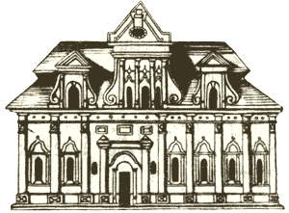
Книгознавчі читання з нагоди 400-ліття заснування друкарні Києво-Печерської лаври
Національна бібліотека України імені В.І. Вернадського
ВИДАННЯ ДРУКАРНІ
КИЄВО-ПЕЧЕРСЬКОЇ ЛАВРИ
У ФОНДОВОМУ ЗІБРАННІ БІБЛІОТЕКИ НІЖИНСЬКОГО ДЕРЖАВНОГО УНІВЕРСИТЕТУ
ІМЕНІ МИКОЛИ ГОГОЛЯ
Морозов Олександр Сергійович,
директор Бібліотеки Ніжинського державного університету імені Миколи Гоголя,
завідувач Музею рідкісної книги

Slide 2
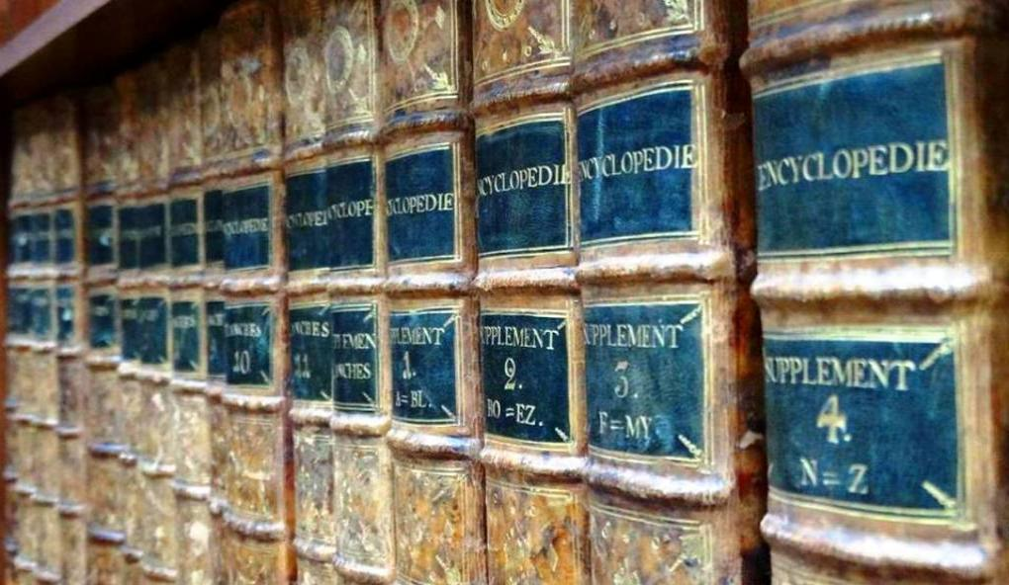
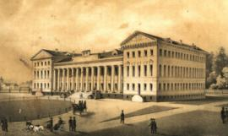
Бібліотека Ніжинського державного університету імені Миколи Гоголя
є фондоутримувачем унікальної колекції стародруків, рідкісних
та цінних видань

Slide 3
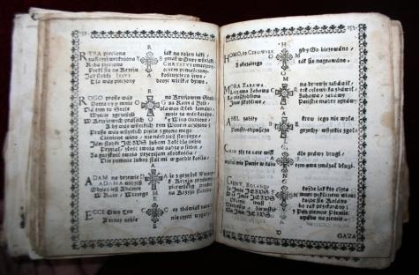
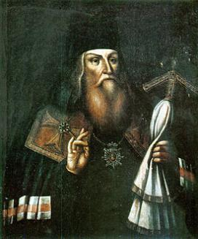
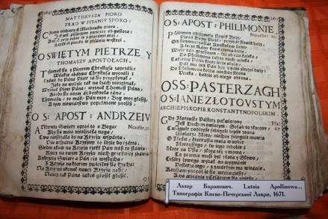
Найдавнішим лаврським виданням у фондах бібліотеки є збірка поетичних віршованих творів архієпископа Лазаря Барановича
(бл. 1620-1693) «Лютня Аполлонова» («Lutnia Apollinowa kożdey sprawie gotowa», 1671)

Slide 4
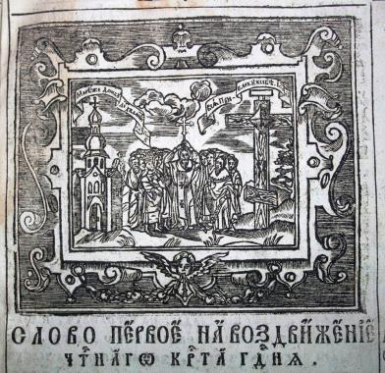
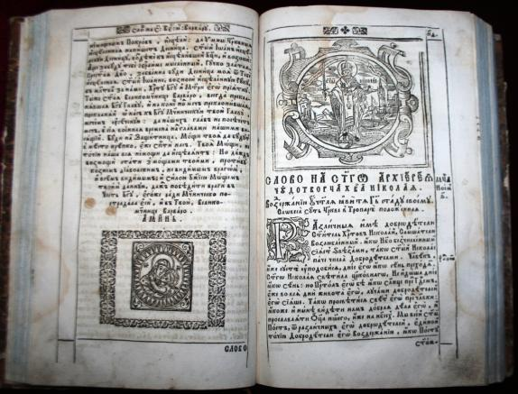
1674 роком датовано твір Л.Барановича «Трубы словес проповідних на нарочітия дні праздніков…»

Slide 5
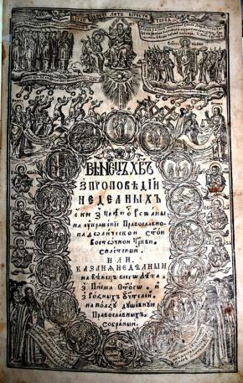
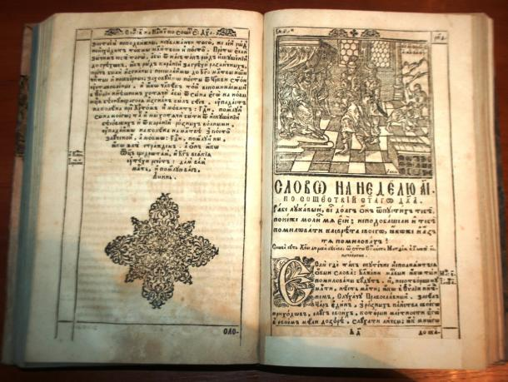
Цікавим зразком української барокової книги 17 ст. є видання духовних творів Антонія Радивіловського (1620-1688) «Вінець Христов з проповідей недільних» (1688).

Slide 6
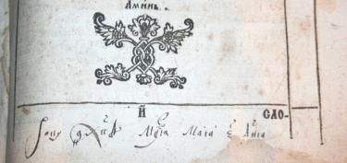
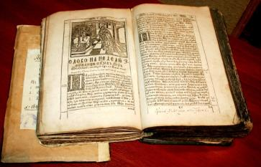
«Року 1689 місяця маія 5 дня сію книгу глаголемую Вінець Хрістов Печерского Кіевского друку благочестивий раб Божий Евстафий Григориевич, мещанин и обивател Лохвицкий, с побожности своей отменивши и на церков Божію Рождества Пресвятой Богородици Ринковую Лохвицкую вічними часами надал…»

Slide 7
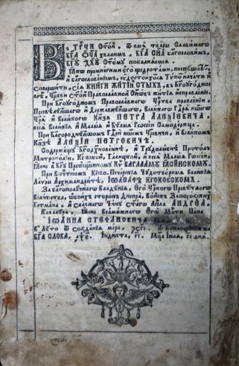
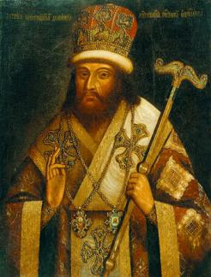
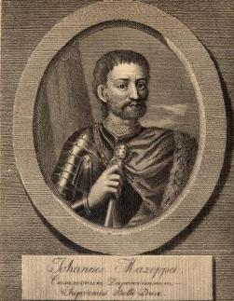
1705 роком датується лаврське видання четвертого тому «Житій святих» («Четьї-мінеї») Димитрія Ростовського-Туптала (1651-1709) на три місяці (червень, липень та серпень).

Slide 8
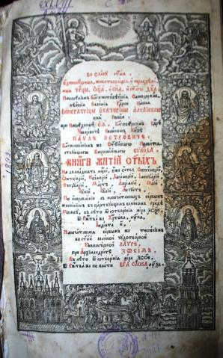
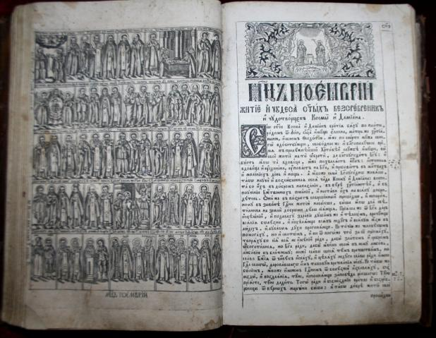
Ще один примірник «Житій…» Д.Ростовського «на три місяцы март, априль, маіи» лаврського друку, датований 1764 р. та має розкішну двоколірну гравіровану форту

Slide 9
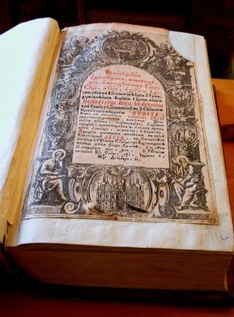
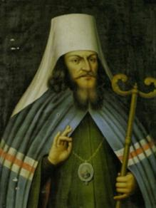
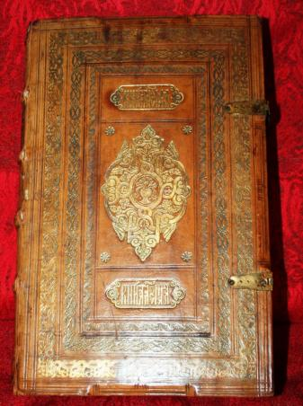
Серед лаврських видань ніжинської колекції особливо розкішне оздоблення має видання богословсько-полемічного твору митрополита Стефана Яворського
(1658-1722) «Камінь віри православно-кафоліческія восточния церкві…» (1730).

Slide 10
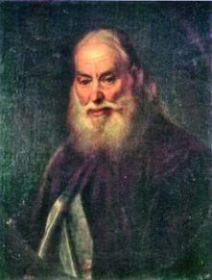
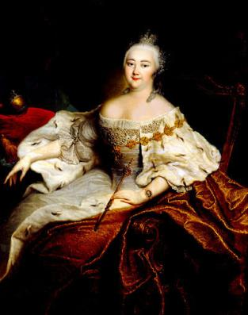
Цікавим зразком панегіричного видання є друкований у 1744 р. вірш професора КМА Михайла Козачинського (1699-1755) «Августійшей, непобедимой императриці Елисавет Петровні... трегубои диалектом сложенними рифмами приветствует… Академія Кіевская», присвячений візиту імператриці до Києва.

Slide 11
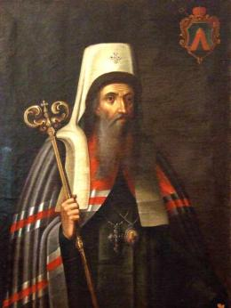
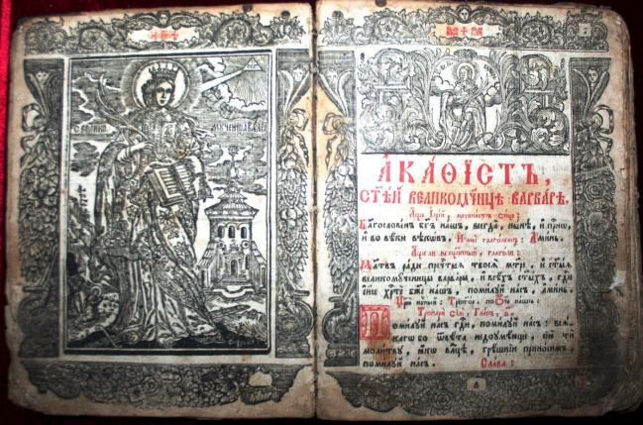
Зразком української барокової книги є витончено оздоблений примірник «Акафісту Святій Великомучениці Варварі» (1777 р.), який належить перу богослова та письменника, митрополита Київського Йосафа Кроковського (бл. 1650-1718)

Slide 12
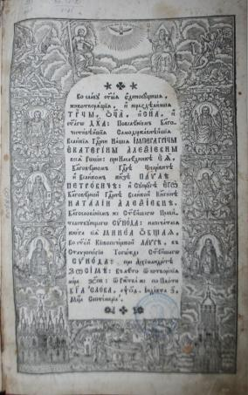
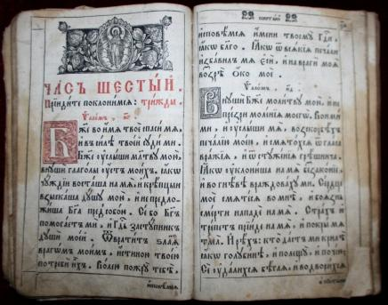
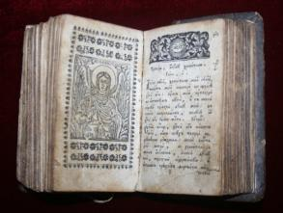
Богослужбові стародруки лаврського походження у ніжинській бібліотеці представлені такими виданнями, як «Часослов» (1729 р.), «Слідуваний псалтир» (1776 р.), «Мінея загальна» (1774 р.), «Каноник» (мініатюрне видання, «1/12» аркушу, 1788 р.)

Slide 13
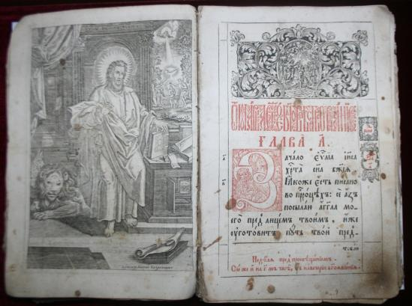
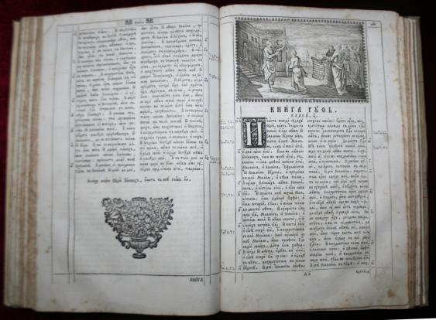
Видання текстів Святого Письма репрезентовані такими виданнями, як «Новий заповіт» (1746 р., гравер Андрій Козачковський), «Біблія сіречь книги священного писанія Ветхаго и Новаго Завіту» (1788 р., неповний примірник).

Slide 14
Лаврські видання гражданського друку:
«Краткое историческое описание Киево-Печерской лавры» (1817), «Историческое обозрение богослужебных книг греко-российской церкви» (1836), «Русская ручная пасхалія» (1836), «Описание Киевопечерской Лавры с присовокуплением разных грамат и виписок», «Киевский синопсис» Інокентія Гізеля (1836).

Slide 15
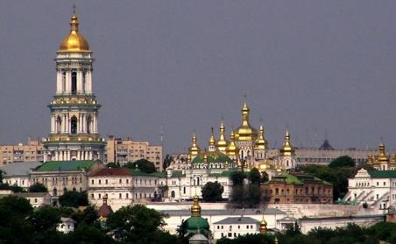
За висловом визнаного фахівця з історії вітчизняного книгодрукування Ярослава Ісаєвича, від 17 ст. "друкарня Києво-Печерської лаври стала провідним в Україні центром книговидання, ініціатором оновлення і збагачення тематики видань, поліпшення їхнього мистецького оформлення", перетворилася на "головного українського видавця".

Slide 16
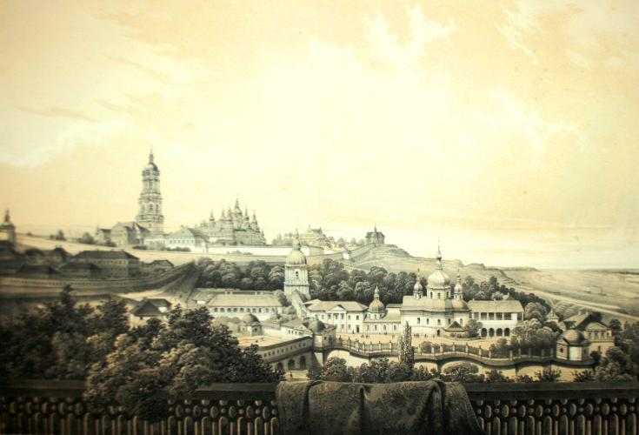
ДЯКУЮ ЗА УВАГУ!

